Slide 1
Hệ thống quản lý văn bản và điều hành
Tháng 9-2014

Slide 2
Nội dung
Giới thiệu
Cơ sở giải pháp
Các chức năng chính
Đặc điểm nổi bật
Lợi ích của khách hàng
Một số khách hàng tiêu biểu
Hình thức cung cấp
Dịch vụ hỗ trợ
Trao đổi thảo luận

Slide 3
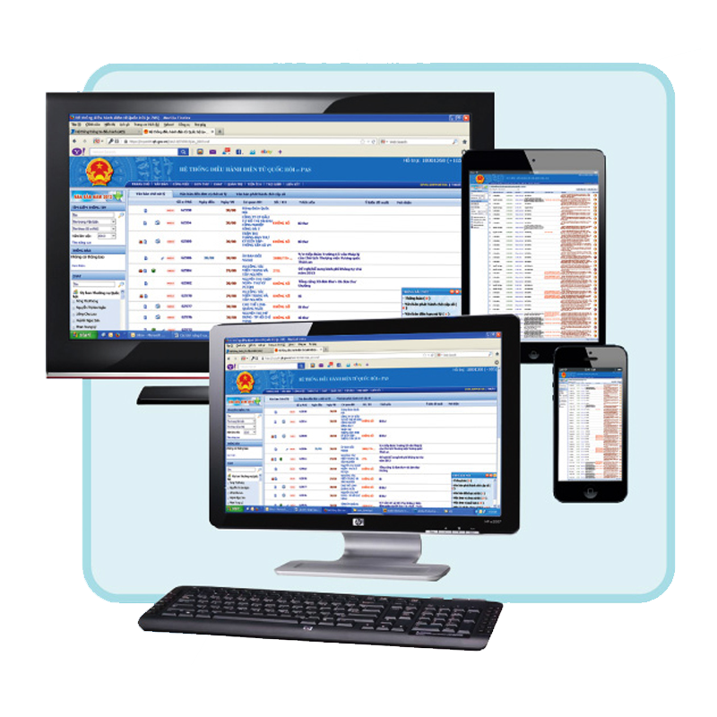
1 – Giới thiệu
Hệ thống quản lý văn bản và điều hành là hệ thống quản lý văn bản và điều hành công việc điện tử giúp các cơ quan nhà nước thực hiện hóa các mục tiêu xây dựng một văn phòng điện tử không giấy tờ.

Slide 4
2 - Cơ sở giải pháp
Căn cứ Quyết định 43/2008-QĐ-TTg của thủ tướng chính phủ ngày 24/03/2008 phê duyệt kế hoạch ứng dụng CNTT trong hoạt động của cơ quan nhà nước.
Căn cứ Công văn 1654/BTTT-ƯDCNTT, 1655/BTTT-ƯDCNTT của Bộ TTTT hướng dẫn các yêu cầu cơ bản về tính năng, chức năng kỹ thuật cho các dự án dùng chung.
Căn cứ Văn bản số 152/BTTTT-ƯDCNTT của Bộ TTTT ngày 20/02/2013 V/v hướng dẫn kỹ thuật liên thông giữa các hệ thống quản lý văn bản và điều hành trong cơ quan nhà nước.

Slide 5


3 – Các chức năng chính
Quản lý văn bản
Thông tin điều hành
Lịch công tác
Hồ sơ công việc
Quản lý họp
Lấy ý kiến
Quản lý tin nội bộ
Báo cáo thống kê
Quản lý danh mục
Quản lý hệ thống
Quản lý tin nhắn

Slide 6
3 – Các chức năng chính
Quản lý văn bản
Quản lý các văn bản và theo dõi quá trình xử lý văn bản từ khi tạo lập văn bản đến khi kết thúc xử lý. Các loại văn bản cần quản lý bao gồm: văn bản đến, văn bản đi, văn bản dự thảo, hồ sơ văn bản.
Thông tin điều hành
Là nơi điều hành tác nghiệp, trao đổi thông tin của cơ quan. Lãnh đạo có thể truyền đạt các chỉ đạo của mình đến nhân viên, nhân viên có thể trao đổi thông tin với nhau một cách dễ dàng, nhanh chóng.
Lịch công tác
Quản lý lịch công tác ở đơn vị. Bao gồm lịch công tác cá nhân, lịch công tác phòng ban, lịch công tác của cơ quan.

Slide 7
3 – Các chức năng chính
Hồ sơ công việc
Là tủ hồ sơ cá nhân do người sử dụng tạo ra cho cá nhân mình để lưu nhóm công văn, tài liệu tùy ý. Hệ thống hỗ trợ những tính năng như thêm mới hồ sơ công việc, theo dõi, giao việc đến cán bộ khác trong đơn vị.
Quản lý họp
Quản lý toàn bộ các cuộc họp trong cơ quan. Bao gồm các tính năng như lên lịch họp, đưa tài liệu họp, mời họp, ủy quyền người đại diện, điểm danh thành phần tham dự,…
Lấy ý kiến
Thông qua chức năng lấy ý kiến hệ thống có thể thu thập tất cả ý kiến của nhân viên trong cơ quan về một chủ đề được đưa ra, có thể tạo lập các cuộc bình bầu.

Slide 8
3 – Các chức năng chính
Quản lý tin nội bộ
Quản lý tất cả những tin tức, sự kiện trong cơ quan. Có thể tạo lập nhiều chuyên mục khác nhau như tin Công đoàn, tin Đảng bộ và những cán bộ nào được phân quyền mới được xem tin tức theo các chuyên mục đó.
Báo cáo thống kê
Cung cấp cho lãnh đạo những báo cáo cần thiết để quản lý điều hành trong đơn vị. Bao gồm các báo cáo về tình hình sử dụng hệ thống, tình hình xử lý văn bản từng cá nhân,…
Quản lý danh mục
Cung cấp cho quản trị hệ thống của cơ quan có thể khai báo, cập nhật các danh mục đơn vị, danh mục phòng ban, danh mục cán bộ,…

Slide 9
3 – Các chức năng chính
Quản lý hệ thống
Cung cấp cho quản trị hệ thống những công cụ để quản trị, hỗ trợ trong đơn vị. Bao gồm các chức năng như: nhập cán bộ đầu vào, phân cán bộ vào phòng/tổ, phân quyền sử dụng cho từng cá nhân, reset mật khẩu người dùng,…
Quản lý tin nhắn
Hệ thống cung cấp chức năng nhắn tin giúp lãnh đạo có thể điều hành nhanh bằng tin nhắn. Đặc biệt hệ thống tích hợp tin nhắn tự động vô các chức năng khác như: nhắn tin nhắc duyệt văn bản cho lãnh đạo đối với những văn bản khẩn, nhắc việc tự động cho chuyên viên khi văn bản gần đến hạn xử lý.

Slide 10

4 – Đặc điểm nổi bật
Xây dựng trên nền tảng điện toán đám mây
An toàn bảo mật với các chức năng mật khẩu xác thực một lần – OTP, chữ ký số
Thông báo văn bản, công việc đến qua SMS, email,…
Làm việc mọi lúc, mọi nơi trên laptop, ipad, điện thoại thông minh,…
Cho phép tự định nghĩa các chu trình lưu chuyển văn bản

Slide 11

5 – Lợi ích của khách hàng
Điều hành và quản lý mọi lúc, mọi nơi
Quản lý các công việc đã giao một cách rõ ràng, minh bạch
Nắm bắt đầy đủ thông tin, đưa ra quyết định chính xác
Tạo môi trường làm việc dân chủ, trao đổi công khai
Tra cứu, điều hành văn bản trên điện thoại thông minh, ipad
Lãnh đạo

Slide 12

5 – Lợi ích của khách hàng
Phân phối văn bản đơn giản, không phải photo, in ấn, đi lại nhiều lần
Dễ dàng quản lý, tra cứu thông tin
Tìm kiếm bản gốc nhanh chóng
Truyền đạt các thông báo, chỉ thị của lãnh đạo đến các bộ phận nhanh chóng, kịp thời
Văn thư

Slide 13

5 – Lợi ích của khách hàng
Dễ dàng quản lý, tra cứu, tìm kiếm văn bản liên quan đến công việc đang xử lý
Nắm bắt nhanh chóng các công việc của lãnh đạo giao
Báo cáo công việc kịp thời
Tạo môi trường trao đổi, thảo luận, nâng cao hiệu quả công việc
Dễ dàng sắp xếp lịch công việc cá nhân,..
Chuyên viên

Slide 14

5 – Lợi ích của khách hàng
Quản lý thông tin nội bộ hiệu quả
Trao đổi dữ liệu và chia sẻ thông tin dễ dàng
Tiết kiệm thời gian, nhân lực, chi phí cho việc in ấn, photo, đi lại gửi văn bản thủ công
Tăng cường làm việc cộng tác giữa các cá nhân, bộ phận
Cơ quan

Slide 15

6 – Một số khách hàng tiêu biểu
HĐND-UBND tỉnh, HĐND-UBND huyện, HĐND-UBND xã, Sở, Ban, Ngành, Đoàn thể tỉnh Tiền Giang
Tỉnh Đoàn, HĐND, Sở TTTT, Sổ xố kiến thiết Bình Phước
Sở TTTT Đắk Lắk
Đài PT - TH Bắc Ninh
Văn phòng quốc hội

Slide 16

7 – Hình thức cung cấp
Cho thuê dịch vụ
Bán trọn gói

Slide 17

8 – Dịch vụ hỗ trợ
Hỗ trợ kỹ thuật trọn đời (24/7)
Đội ngũ kỹ thuật trực tiếp đến tận phường xã trải dài trên 63 Tỉnh Thành phố

Slide 18
9 - Trao đổi thảo luận

Slide 19
Trân trọng cảm ơn!

